Slide 1
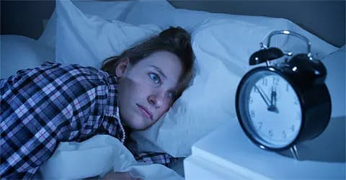
Sömn

Slide 2
Varför är det viktigt med sömn?
Sömnen behövs för att kroppen och hjärnan ska få återhämta sig och bearbeta intryck. Under sömnen varvar kroppen ner, blodtrycket sjunker, pulsen och kroppstemperaturen går ner, andetagen blir färre och musklerna slappnar av. I delar av hjärnan minskar aktiviteten. Samtidigt lagras minnen och ny kunskap och nya intryck bearbetas.
När du sover aktiveras kroppens immunsystem och viktiga hormoner bildas. Samtidigt minskar produktionen av stresshormoner. Att sova tillräckligt kan minska risken för sjukdomar som förhöjda blodfetter, hjärt-kärlsjukdom, diabetes typ 2, depression och utmattningssyndrom.
För barn och ungdomar som växer har sömnen stor betydelse eftersom tillväxthormon bildas då.
www.aktivapauser.com

Slide 3
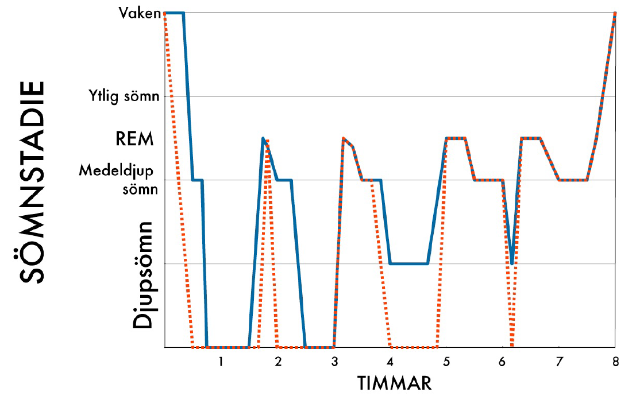

Slide 4
Det du gör på dagen påverkar också nattsömnen
Att ta tupplurar under dagen kan göra att sömnen på natten blir sämre. Sömntrycket hinner nämligen inte byggas upp ordentligt till natten. Fysisk aktivitet under dagen gör att du får mer energi medan allt för sen träning kan göra att det blir svårt att sova då kroppen blir uppvarvad och det tar tid att varva ned.
Regelbundna sömnvanor, dvs. att lägga sig och stiga upp vid samma tidpunkt varje dag, hjälper kroppen att känna igen när det är dags att sova. Ljus och mörker påverkar sömnen och att vara utomhus i dagsljus under dagen är bra.
Att dämpa belysningen på kvällen underlättar för din kropp att känna att det är kväll. För sömnen är det bra att sovrummet är mörkt och svalt. Störs du av ljud kan det underlätta att använda dig av öronproppar. Tänk också på att lägga undan mobiltelefon och surfplatta lite tidigare på kvällen och ställ gärna in dem på ”sömnläge/stör ej” så att du inte störs av ljud från meddelanden eller notiser.
www.aktivapauser.com

Slide 5
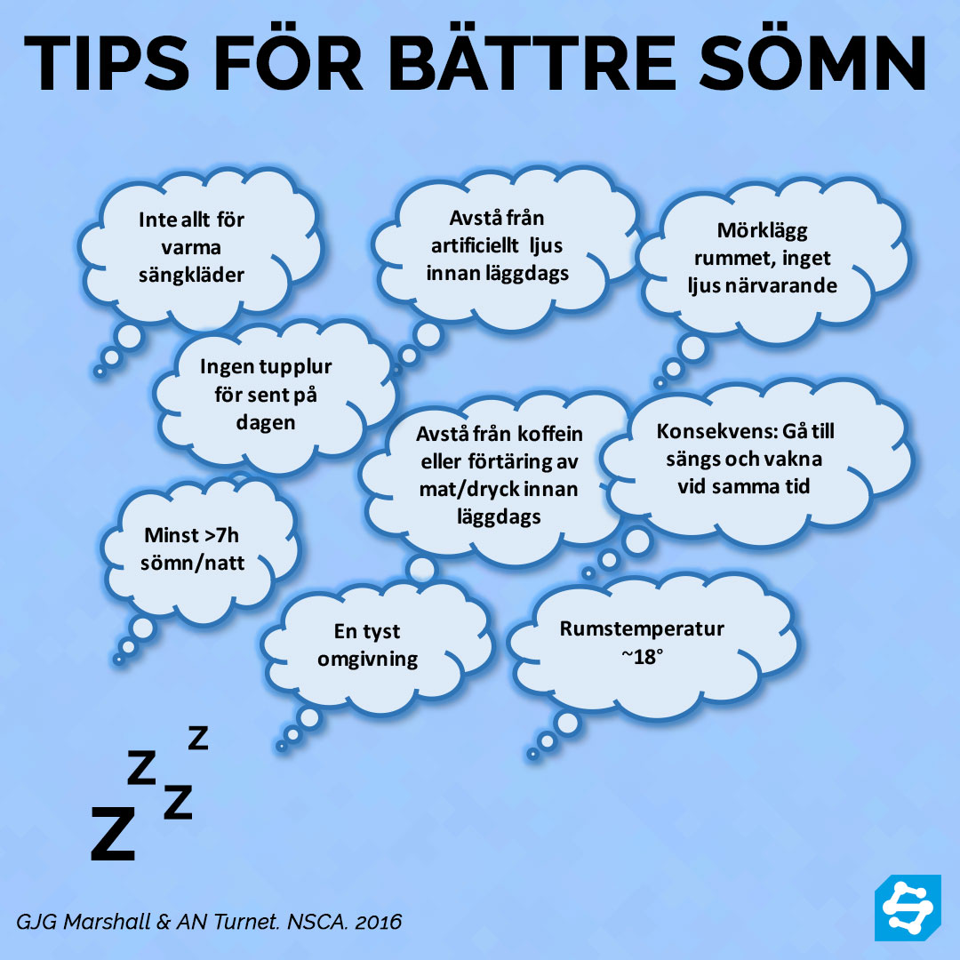
Vilka rutiner har du?
www.aktivapauser.com

Slide 6
Stress förstör sömnen
Den vanligaste orsaken till störd sömn, utöver sjukdom av olika slag, är stress. Det beror på att stress innebär en förhöjd aktivering, kroppsligt och mentalt. Aktivering är sömnens motsats.
Om du är mycket aktiverad när du lägger dig triggas stressmekanismerna i din kropp och det kan bli svårt att komma till ro och somna, eller svårt att få en bra sömnkvalitet. Det kan exempelvis handla om att du tänker på något som du är engagerad i, att du planerar något som ska hända eller analyserar något som har hänt.
Källa: 1177
www.aktivapauser.com

Slide 7
Avslappning – vara i nuet
Ett typiskt exempel kan vara om du ligger i sängen och inte kan sova, att du minns hur det var förra gången du hade en jättejobbig period med mycket sömnbesvär, och du blir rädd för att det ska bli en sådan period nu igen. Dina tankar börjar handla om hur du ska orka imorgon, att det kommer att bli jättejobbigt om du inte somnar nu, att du kanske kommer att misslyckas med dina åtaganden, och att det på sikt blir ännu värre om sömnproblemen håller i sig.
Ett knep som ofta fungerar för att spara energi och minska oro är att ta sig själv till nuet.
Vi brukar kalla det att man övar att ”stänga tidsfönstret” till här och nu. Var befinner jag mig? Vad ser jag omkring mig? Vad händer inuti mig? Vad fungerar bäst för mig att göra i den här stunden? Öva på att uppmärksamma vilket tidsfönster du har öppet, om det är optimalt. Öva på att släppa det som varit och det som kommer sedan. Ta dig själv till nuet, genom att fokusera på dina sinnen – Vad hör du? Vad ser du? Vad känner du i kroppen? Och vad är mest optimalt att fokusera på och att göra just nu?
1177
www.aktivapauser.com

